Slide 1
第三单元 身边的化学物质
最新修订版化学九年级全册
四、碳 和 碳 的 氧 化 物
—复习导航、例题

Slide 2
复习
① ；
② ；
③ ；
④ ；
⑤ ； ⑥ ； ⑦ ；
⑧ ； ⑨ ；
⑩ ；
CO
①
②
③ ④
⑨⑩
C
CO₂
H₂CO₃
⑤ ⑥
⑦ ⑧
CaCO₃
Na₂CO₃

Slide 3
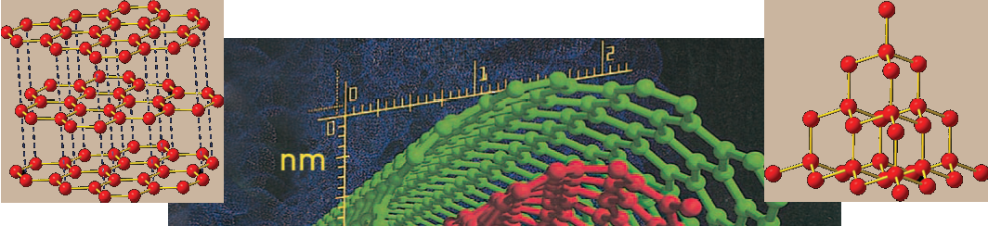
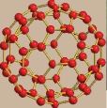
全攻略→考点精解P52
1.由碳元素形成的三种单质：金刚石、石墨、C₆₀
名 称 |  | 金刚石 | 石墨 | C₆₀
结构
物理 性质
用途
C₆₀分子构成
碳原子构成
无色、透明、固体、
有光泽
几乎不导电
最硬
钻头、刻刀，装饰品等
深灰色，不透明、细鳞片
状固体、金属光泽
导电性良好
质软
铅笔芯、电极、润滑剂等
黄色、固体、金属
光泽
几乎不导电
质脆
制备新材料、器件等
外观
导电性
硬度

Slide 4
1.由碳元素形成的三种单质：金刚石、石墨、C₆₀
差异原因
化学 性质 (相同)
金刚石与石墨物理性质差异很大的原因：碳原子的排列方式不同
(1)常温下碳的化学性质稳定
因此中国古代的水墨画和书法作品保存至今；签署重要文件时使用碳素墨水笔
(2)点燃或加热条件下，碳具有可燃性
氧气充足时完全燃烧：
氧气不充时不完全燃烧：
(3)高温下，碳能与某些氧化物反应，具有还原性
点燃
C +O₂ CO₂
点燃
2C+O₂ 2CO
高温
高温
C +CO₂ 2CO
C+2CuO 2Cu+CO₂↑

Slide 5
2.碳的氧化物的性质
名 称 | 一氧化碳 | 二氧化碳
俗称
物理性质
化学性质
煤气
无色无味气体，密度比空气
略小，难溶于水
(1)可燃性(淡蓝色火焰)；
(2)还原性
(3)毒性(原理?)
固体CO₂→干冰
无色无味气体，密度比空气大，可溶于水
(1)不供给呼吸，不燃烧，通常不支持燃烧
(2)参与植物的光合作用
(3)与水反应：H₂O+CO₂=H₂CO₃
(4)与碱溶液反应
CO₂+Ca(OH)₂=CaCO₃↓+H₂O
2NaOH+CO₂=Na₂CO₃+H₂O
(5)高温下，与碳发生氧化还原反应
点燃
2CO+O₂ 2CO₂
∆
CO+CuO=Cu+CO₂
(鉴定CO₂)
(吸收CO₂)
高温
Fe₂O₃+3CO 2Fe+3CO₂
高温
C +CO₂ 2CO

Slide 6
全攻略→考点精解
2.碳的氧化物的性质
名 称 | 一氧化碳 | 二氧化碳
用途
差异原因
①用于灭火；
②用于汽水工业和化工原料；
③用作温室气肥；
④干冰用于人工降雨和作制冷剂。
可燃性
还原性
煤用作燃料；
冶炼金属。
两者的性质差异很大的原因：它们的分子构成不同
决定
决定
结构 性质 用途
反映
反映

Slide 7
全攻略→范例剖析
例1.[2020·重庆]碳及其部分化合物的转化关系如图所示，其中X、Y表
示转化中的另一种反应物。下列说法错误的是( )
A.X可以是单质或氧化物
B.Y可以是CaCl₂溶液
C.反应①中CO一定发生了氧化反应
D.打开碳酸饮料瓶盖时会发生反应②
X Y
C
CO
CO₂
CaCO₃
①
②
H₂CO₃

Slide 8
全攻略→达标训练
1.[2020·南通]低碳生活减少了二氧化碳的排放。下列说法正确的是( )
A.实验室用NaCl溶液检验CO₂
B.过量排放二氧化碳会造成温室效应
C.燃煤发电比太阳能发电更利于减少二氧化碳的排放
D.CO₂通入滴有紫色石蕊试液的蒸馏水中，溶液颜色变蓝
2.[2020·沈阳]下列物质能用于除去水中异味和色素的是( )
A.明矾 B.活性炭 C.石子 D.细沙

Slide 9
全攻略→达标训练
3.[2020·云南]对比是学习化学的重要方法。下列关于CO₂与CO的比较中错误的是( )
A.CO₂可用于灭火，CO可用作燃料
B.CO₂能溶于水，CO难溶于水
C.CO₂可用于光合作用，CO可用于人工降雨
D.CO₂会造成温室效应，CO易与血液中的血红蛋白结合引起中毒

Slide 10
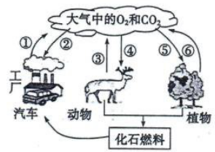
全攻略→达标训练
4.[2020·东营]氧循环和碳循环是自然界中的重要循环。分析如图所示的两种循
环，其中错误的是( )
A.氧气只有通过燃烧才能参与碳循环
B.碳循环和氧循环过程中均发生了化
学反应
C.通过减少化石燃料的使用和大力植
树造林以控制二氧化碳的排放量
D.碳循环和氧循环有利于维持自然界中氧气和二氧化碳含量的相对稳定
大气中的O₂和CO₂
①
②
⑥
④
⑤
③
工
厂
汽车
动物
植物
化石燃料

Slide 11
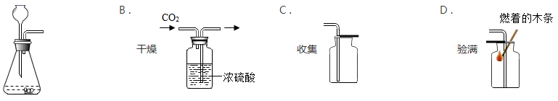
全攻略→达标训练
7.[2020·赤峰]下列图示分别为二氧化碳的实验室制取、干燥、收集、验满的操作，其中正确的是( )
A.制取 B.干燥 C.收集 D.验满
燃着的木条
→
浓硫酸

Slide 12
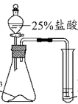
全攻略→达标训练
8.[2020·苏州]用如图所示装置探究CO₂能否与H₂O反应。滴加盐酸，待试管
乙中液体变红后，将其加热至浇腾，红
色不褪去。下列说法正确的是( )
A.甲中逸出的气体只含CO₂
B.乙中液体变红，证明CO₂能与水反应
C.加热后红色不褪去，说明碳酸受热不分解
D.欲达到实验目的，可将盐酸改为稀硫酸
25%盐酸
CaCO₃粉末
紫色
石蕊
试液
甲 乙

Slide 13
全攻略→达标训练
9.[2020·眉山]构建知识网络能提高学习的效率。如图为有关CO₂的知识
网络图，以下判断错误的是( )
A.物质①中碳元素的化合价为+4价
B.物质②中阳离子符号为Ca⁺²
C.物质③由2种元素组成
D.物质①和⑤发生反应转化为④的化学方程式为
CaCO₃②
C⑤
CO₂
①
CH₄
③
CO
④
高温
C +CO₂ 2CO

